Slide 1
Федеральное государственное бюджетное дошкольное образовательное учреждение «Центр развития ребенка - детский сад «Центр реабилитации» Нравственно-патриотическое воспитание детей дошкольного возраста (из опыта работы)
Подготовила : воспитатель Свешникова О.А.
2023

Slide 2
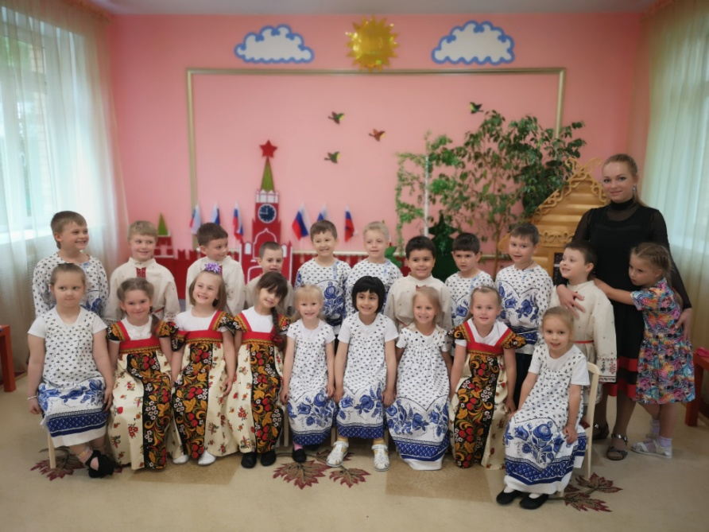
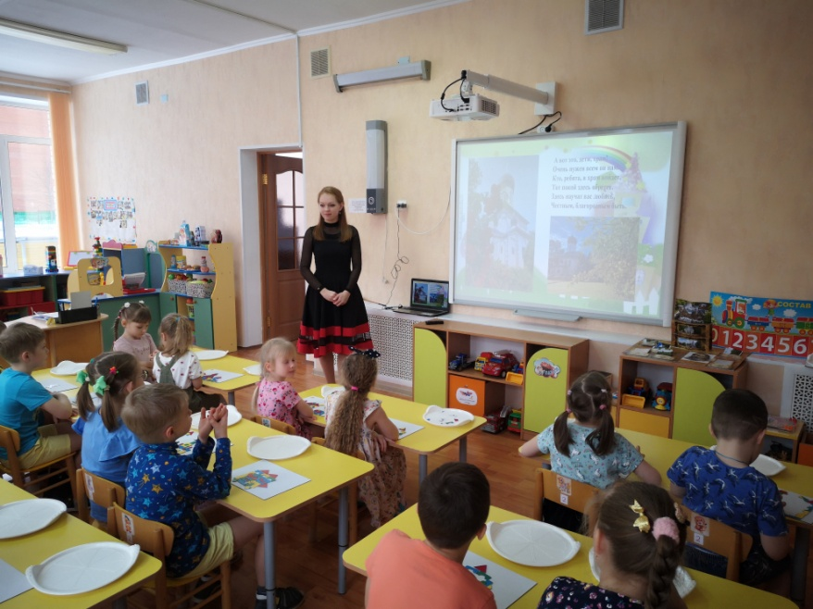
Актуальность
В современных условиях, когда происходят глубочайшие изменения в жизни общества, одной из актуальных проблем является патриотическое воспитание подрастающего поколения. Быть патриотом – значит ощущать себя неотъемлемой частью Отечества. Это сложное чувство возникает еще в дошкольном детстве. Первые чувства гражданственности и патриотизма, доступны ли они малышам? Исходя из многолетнего опыта работы в этом направлении, я могу с уверенностью ответить: - дошкольникам, особенно старшего возраста, доступно чувство любви к родному селу, родной природе, к своей Родине. А это и есть начало патриотизма.

Slide 3
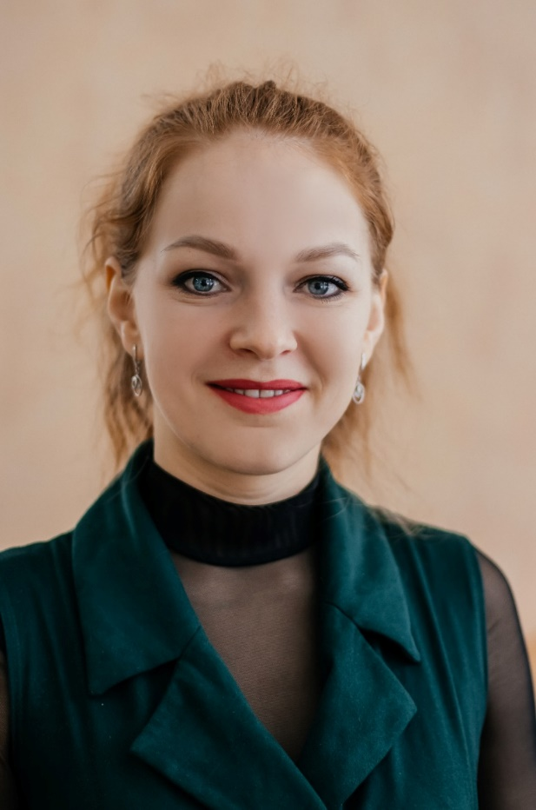
Сведения об авторе
Свешникова
Ольга Анатольевна
Место работы: Федеральное государственное бюджетное дошкольное образовательное учреждение «Центр развития ребенка детский сад «Центр реабилитации»
Образование: высшее педагогическое
Должность: воспитатель
Стаж педагогической работы: 9 лет
Категория: первая

Slide 4
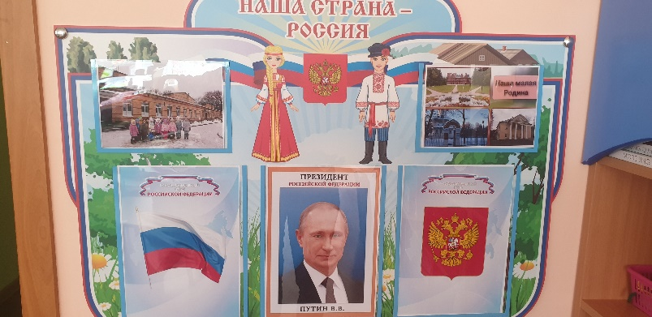
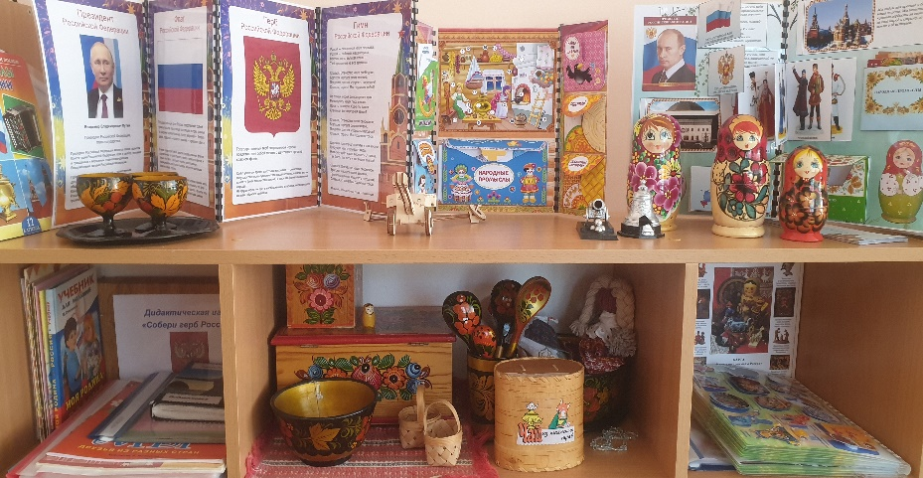
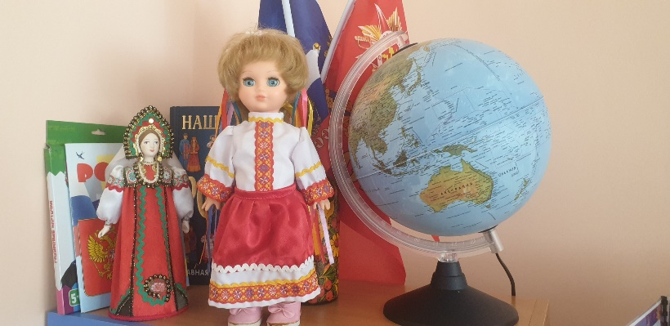
Цель нравственно - патриотического воспитания
дошкольников:
Формирование чувства любви к своему дому, семье, детскому саду, к своему краю, к своей Родине.
Воспитание гуманной, духовно-нравственной личности, достойных будущих граждан России, патриотов своего Отечества.

Slide 5
Задачи нравственно-патриотического воспитания дошкольников
воспитание у ребенка любви и привязанности к своей семье, дому, детскому саду, улице, городу;
познакомить детей с символами России и посёлка: гербом, флагом, гимном.
формирование бережного отношения к природе и всему живому;
воспитание уважения к труду;
развитие интереса к русским традициям и промыслам;
формирование элементарных знаний о правах человека;
расширение представлений о городах России;
на примере жизни знаменитых людей родного поселка воспитывать чувства гражданской ответственности, гордости за трудовые и боевые подвиги своих земляков.
развитие чувства ответственности и гордости за достижения страны
формирование толерантности, чувства уважения к другим народам, их традициям.
Данные задачи решаются во всех видах детской деятельности: на занятиях, в играх, в труде, в быту — так как воспитывают в ребенке не только патриотические чувства, но и формируют его взаимоотношения со взрослыми и сверстниками.

Slide 6
Система последовательной работы по патриотическому воспитанию дошкольников
Семья
Детский сад
Родная улица
Права и обязанности
Страна, столица, символика
Родной город, поселок

Slide 7
Формы и методы работы с детьми
Целевые прогулки, экскурсии к достопримечательностям посёлка;
экскурсии в музей детского сада;
чтение художественной литературы, соответствующей возрастной категории детей – о защитниках родной земли, Отечества, о животном и растительном мире России, Московской области;
рассказывание произведений фольклора русского народа, разных национальностей и их театрализация;
слушание музыкальных произведений о родной земле, родного города, показа детям фильмов, презентаций о подвигах русских людей, истории России;
рассматривание иллюстраций, картин, разнообразных репродукций, содержащих необходимые исторические факты и события из окружающей жизни;
проведение тематических праздников и развлечений: «День матери», «День защитника Отечества», «День Победы», «День семьи», «День защиты детей», «День России», «Пасха красная», «Масленица» и др.;
подготовка тематических выставок, посвященных памятным датам, изготовление сувениров для членов семьи, сотрудников детского сада, младших воспитанников;
разработка дидактических и ИКТ-игр патриотической направленности и др.;
занятия, досуги, детские проекты;
участия в конкурсах, выставки детских работ.

Slide 8
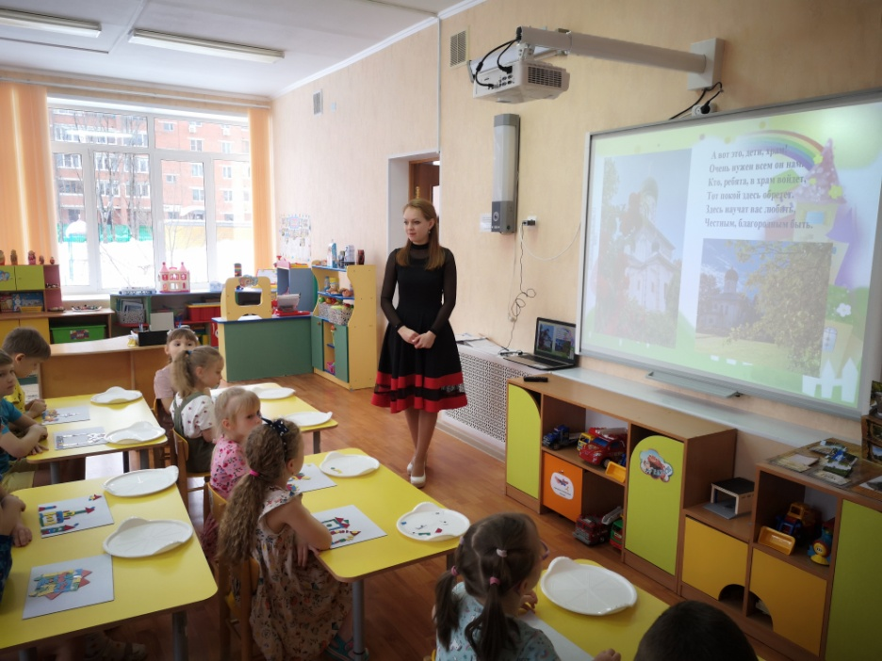
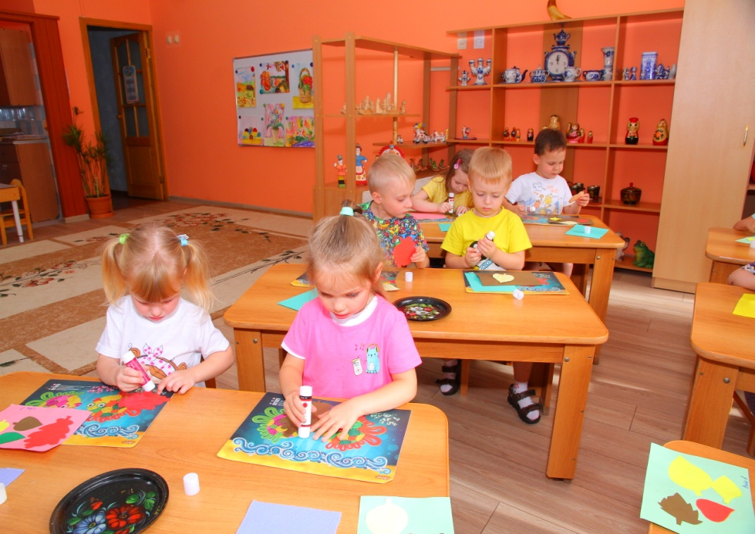
Непосредственно образовательная деятельность

Slide 9
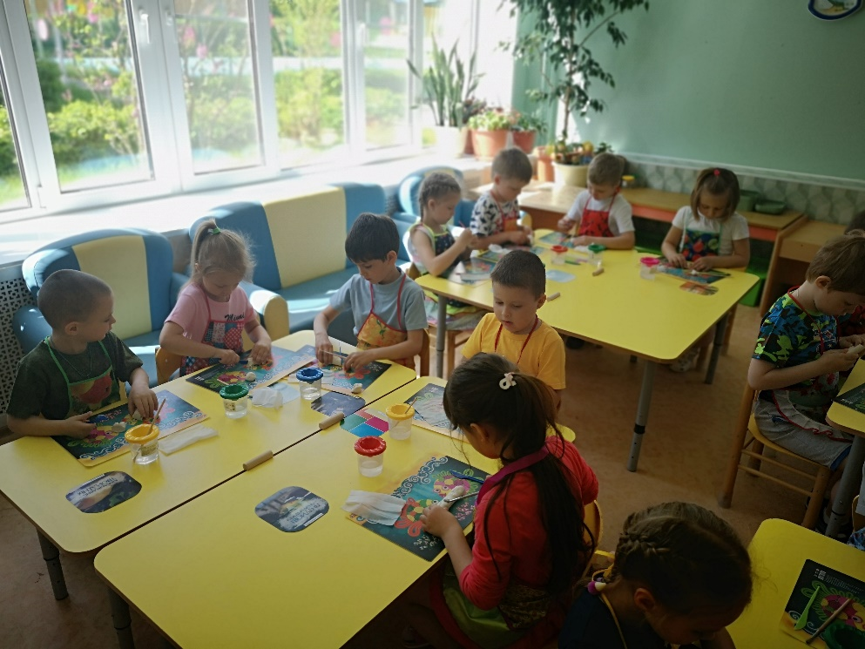
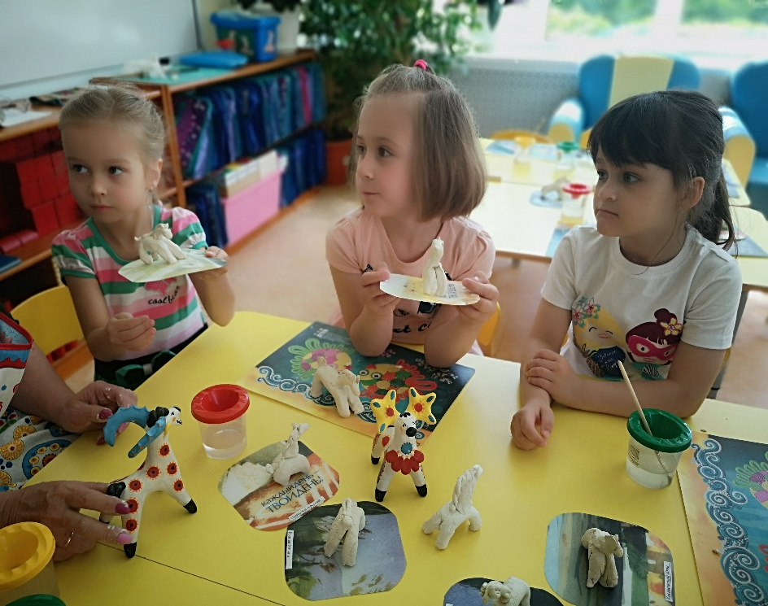

Slide 10
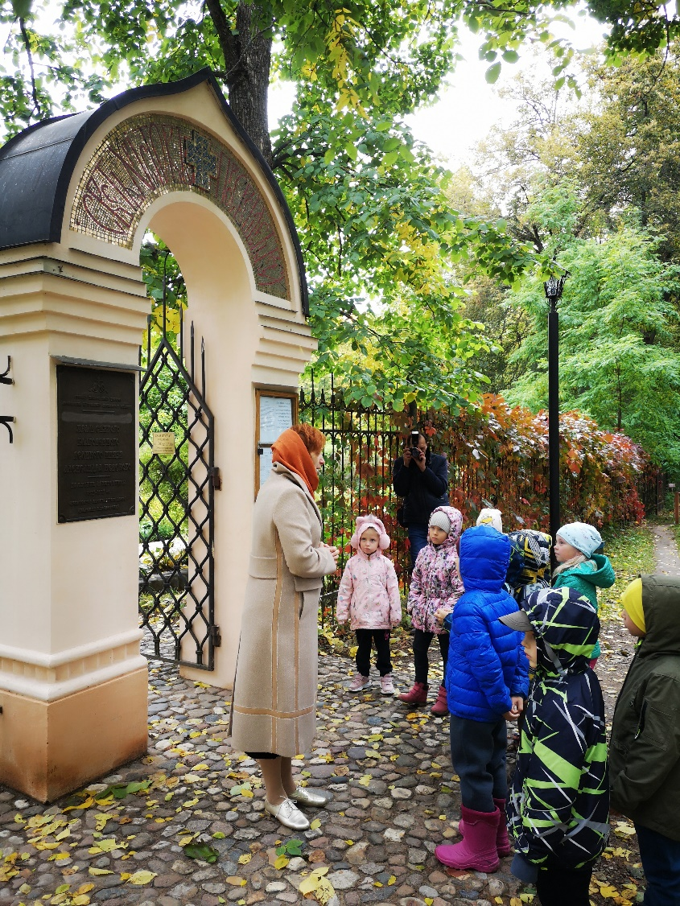
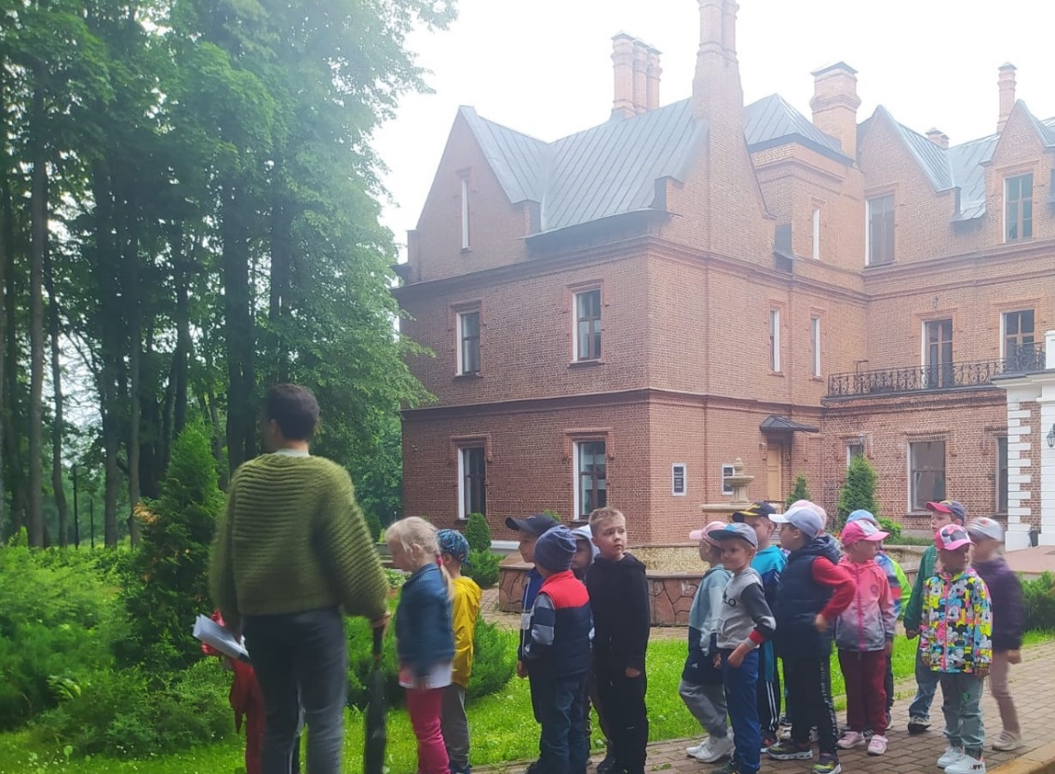
Целевые прогулки, экскурсии к достопримечательностям города

Slide 11
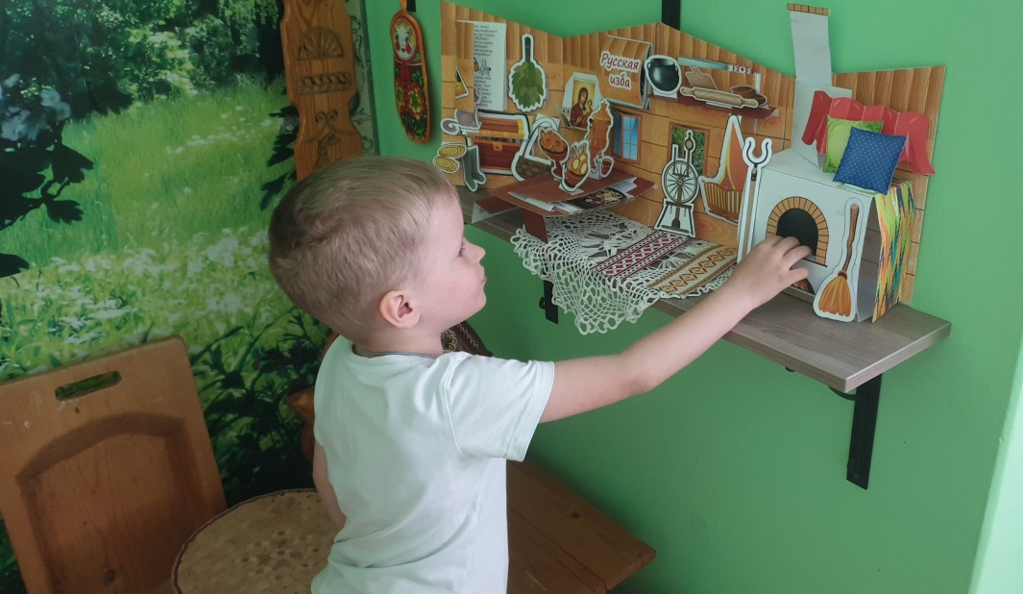
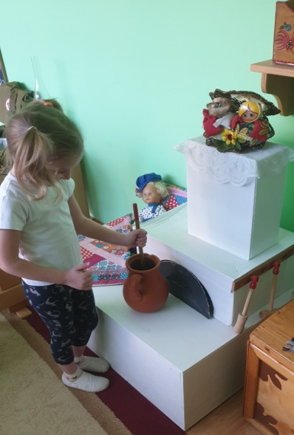
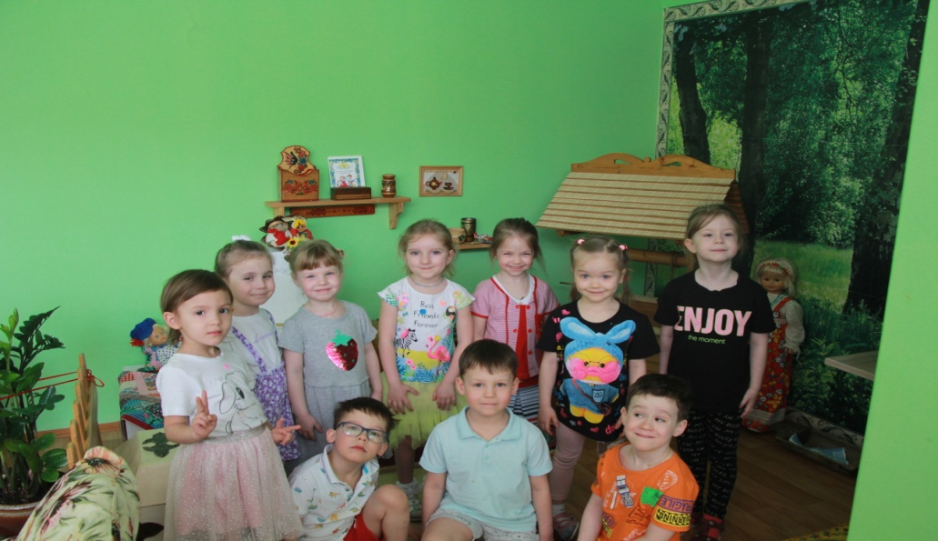
Экскурсии в музей детского сада

Slide 12
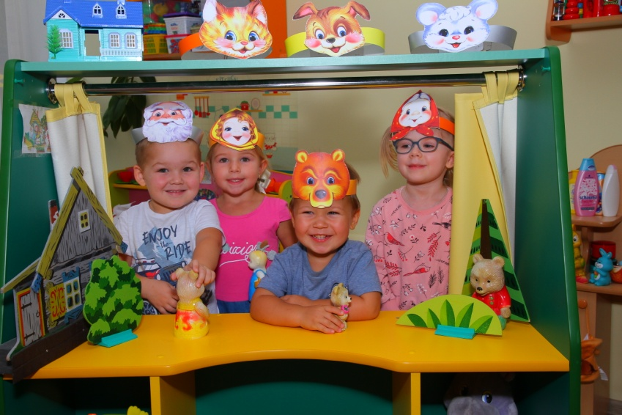
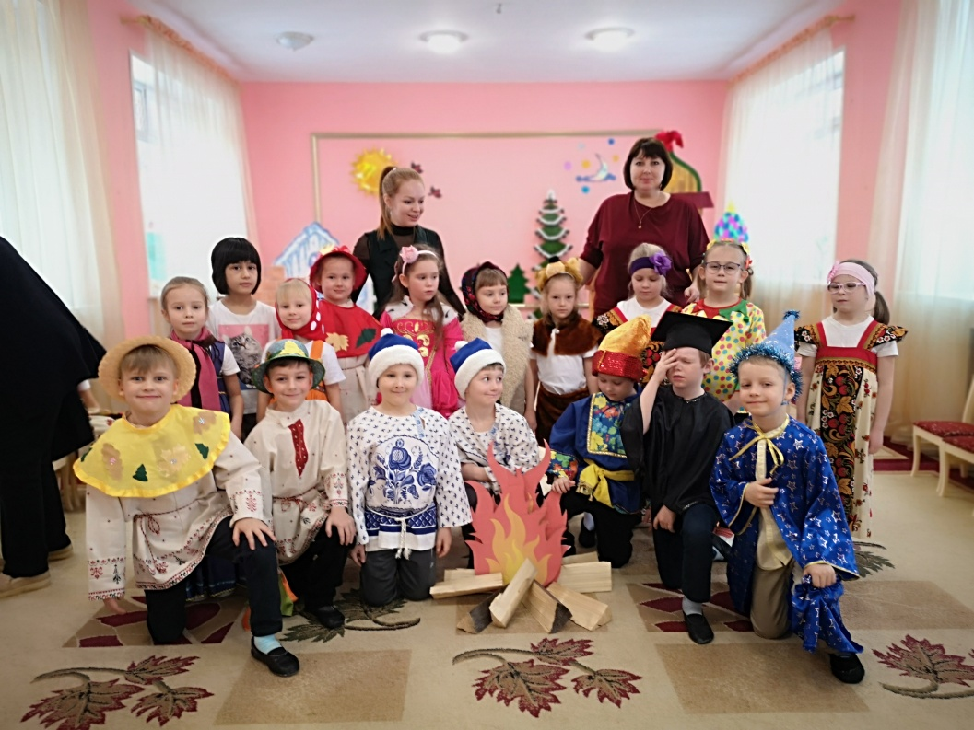
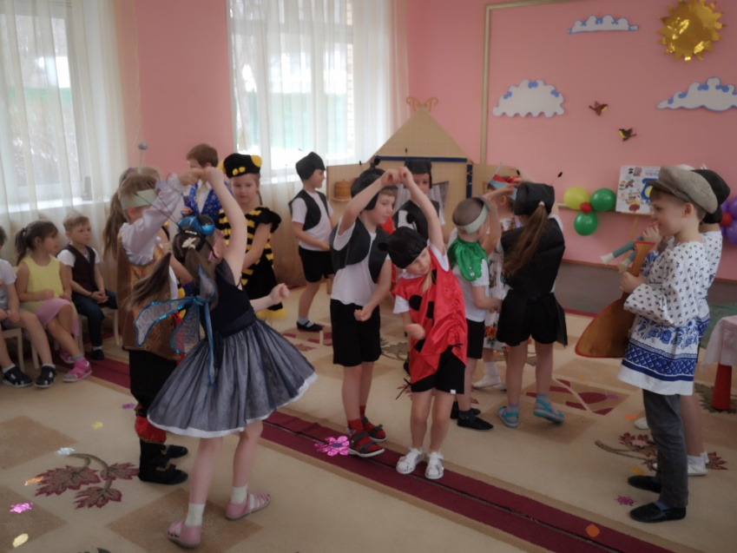
Театрализация русского народного фольклора и творчества русских писателей

Slide 13
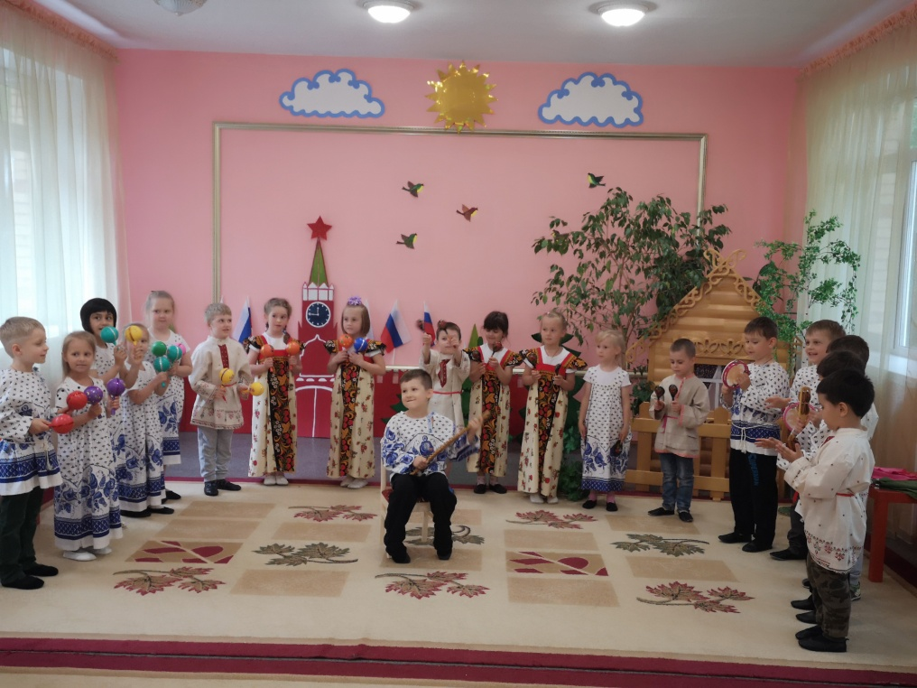
Проведение тематических праздников и развлечений

Slide 14
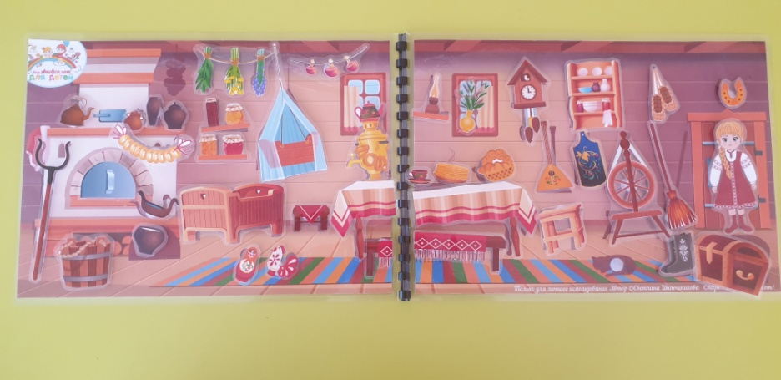
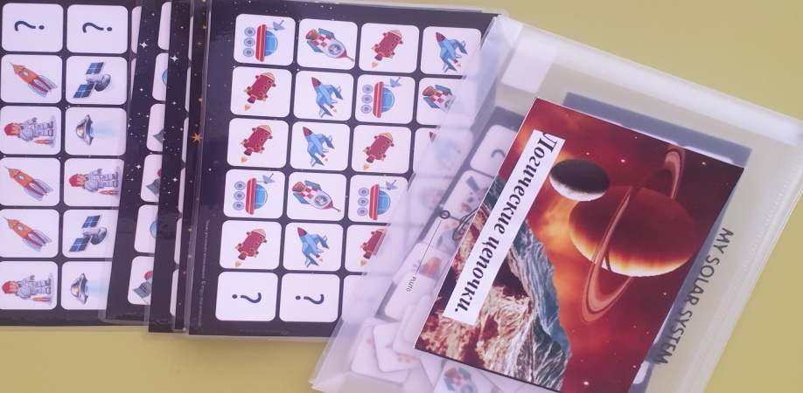
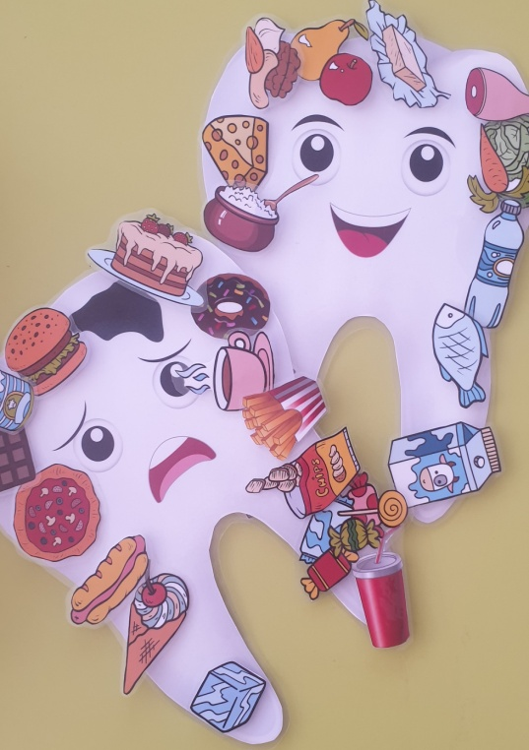
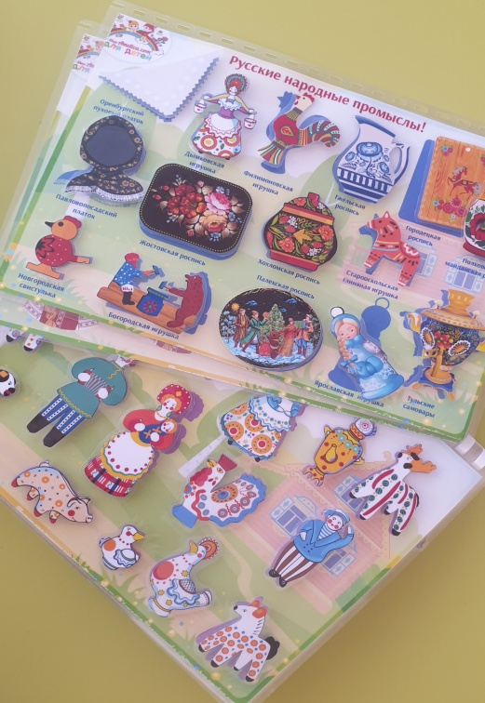
Авторские дидактические игры.

Slide 15
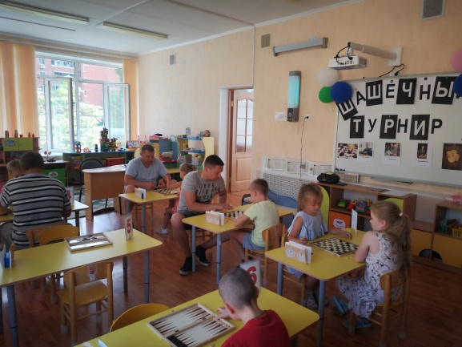
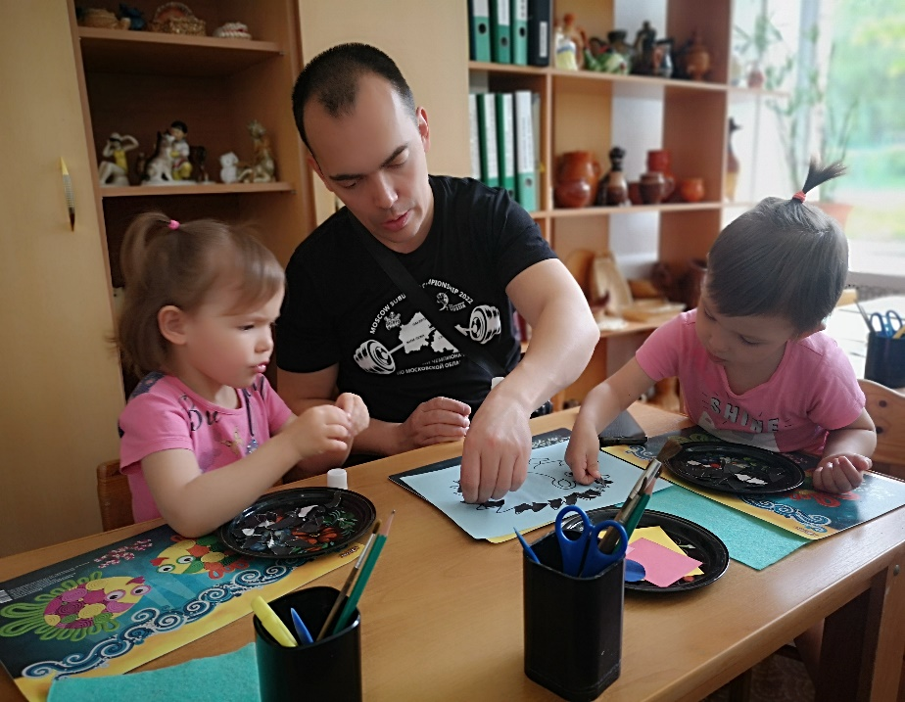
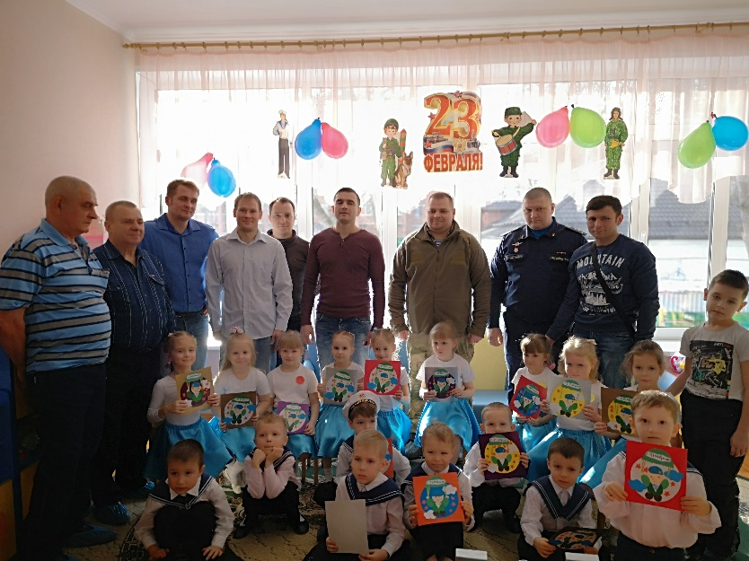
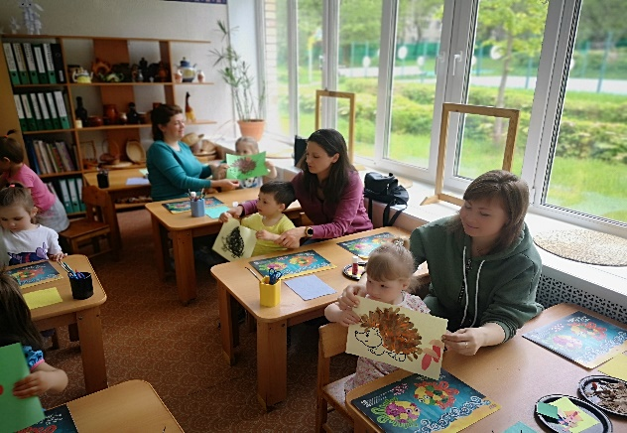
Взаимодействие: дети + родители + воспитатели

Slide 16
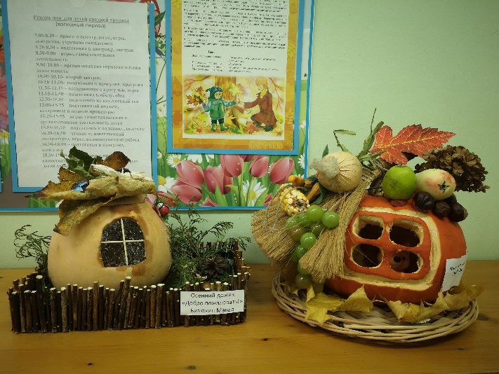
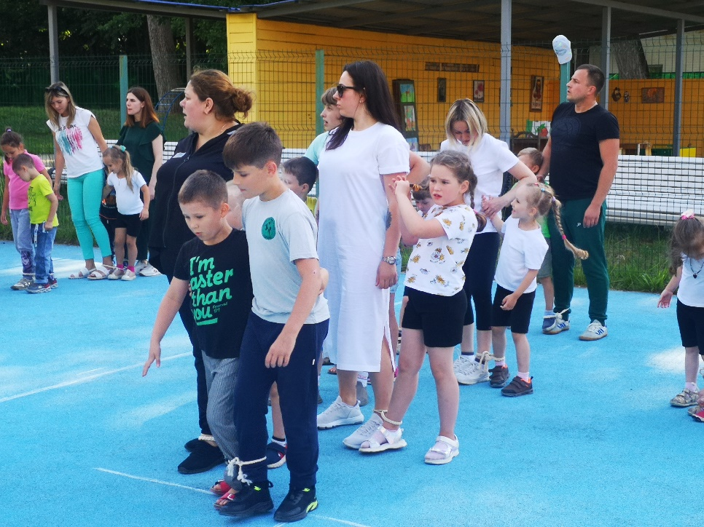
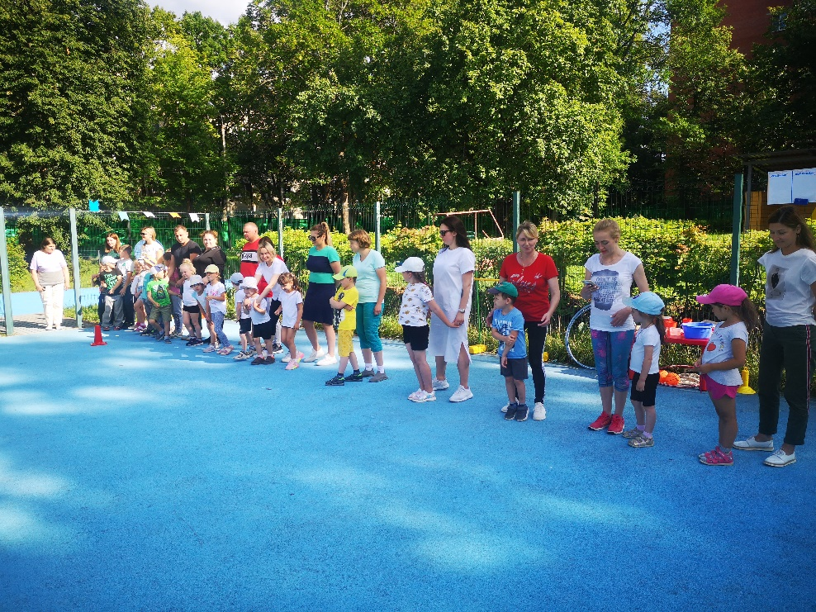
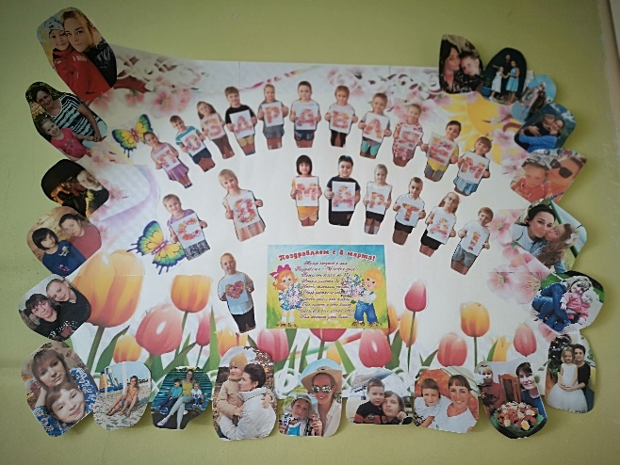

Slide 17
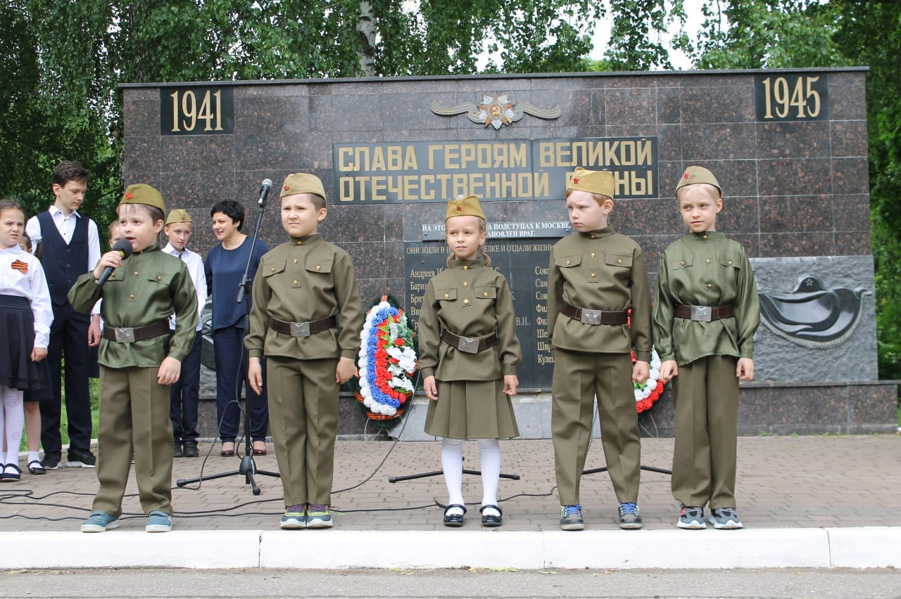
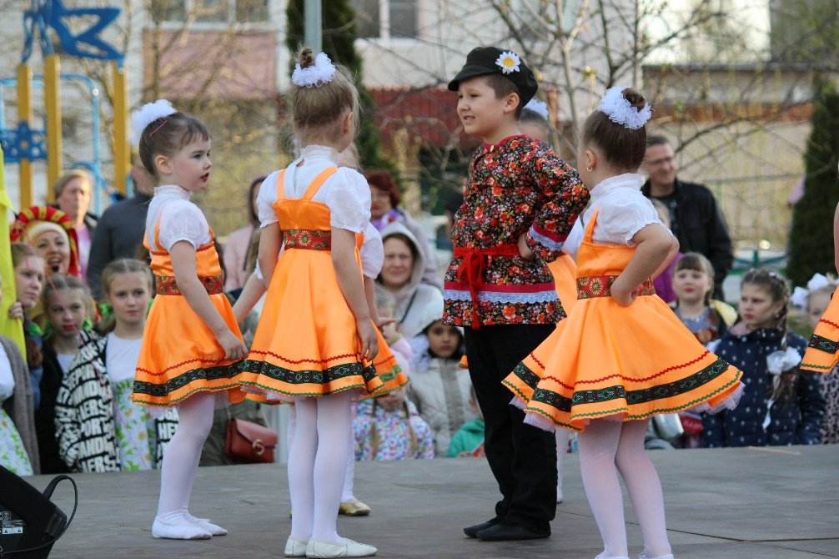
Взаимодействие с социумом

Slide 18
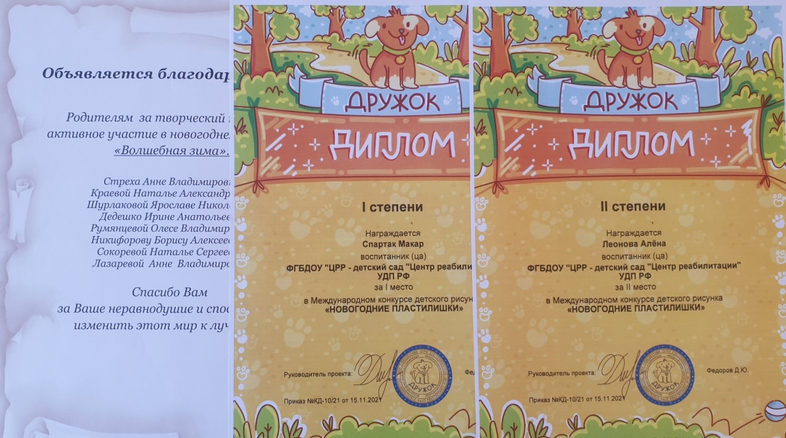
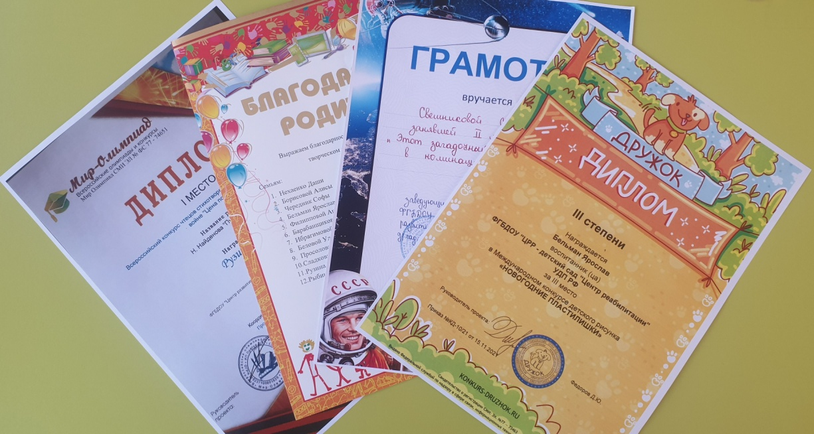
Участие в конкурсах

Slide 19
Результативность методической работы

Slide 20
Воспитывать патриота своей Родины – ответственная и сложная задача. Планомерная, систематическая работа, использование разнообразных средств воспитания, общие усилия детского сада и семьи, ответственность взрослых за свои слова и поступки могут дать положительные результаты и стать основой для дальнейшей работы по патриотическому воспитанию

